Slide 1

Tu empresa
Expo UNLu Sede Lujan 23/10/2026

Slide 2

VERSATILIDAD EN CUALQUIER INDUSTRIA
Analista Univ. en Ciencias de Datos
Salud y Medicina
Análisis de datos clínicos, modelos de diagnóstico predictivo y optimización de gestión hospitalaria.
Finanzas y Banca
Evaluación de riesgos crediticios, detección de fraudes en tiempo real y algoritmos de inversión.
Retail y Comercio Digital
Predicción de demanda, personalización de recomendaciones y optimización de logística.
Industria y Agro
Mantenimiento predictivo de maquinaria, agricultura de precisión y control de procesos.

Slide 3
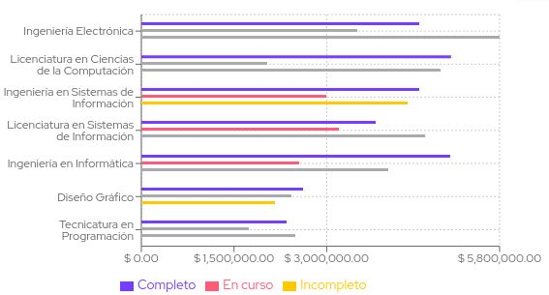

Encuesta de Sueldos 2026.01 Diciembre - Febrero
https://sueldos.openqube.io/encuesta-sueldos-2026.01/#Salarios-Segun-Educacion

Slide 4
PROCESAMIENTO DE LENGUAJE NATURAL · NLP
Pipeline de Datos & Inferencia
Análisis de Sentimiento: Clasificación de Polaridad
Texto Crudo (Input)
Preprocesamiento & Embeddings
Predicción (Softmax)
Positivo (82%)
"Excelente servicio y entrega rápida, aunque la app tuvo pequeños errores."
Positivo
0.82
Limpieza: Tokenización y remoción de stopwords
Neutro
0.11
Vectorización: Representación densa (BERT / RoBERTa)
Negativo
0.07
Feedback real no estructurado de cliente
RETOS CLAVE EN CIENCIA DE DATOS
Sarcasmo e Ironía
Dependencia de Dominio
Sentimiento Mixto
El contexto invierte el significado literal de las palabras.
Términos como "letal" cambian de connotación según la industria.
Requiere modelos basados en aspectos (Aspect-Based Sentiment).

Slide 5


SERIES TEMPORALES & MODELOS PREDICTIVOS
Pipeline de Inferencia ŷₜ₊ₕ
Predicción de Demanda: Optimización de Stock & Supply Chain
Fuentes de Datos
Ventas yₜ: Histórico transaccional
Features & Algoritmos
Forecast (30 Días)
MAPE: 6.4%
Lags & Ventanas: yₜ₋₁, yₜ₋₇, media móvil 14d
Precio & Promo: Descuentos y campañas
Temporalidad: Día de semana, quincena, mes
Exógenas Xₜ: Calendario, clima, feriados
Modelos: LightGBM / XGBoost / Prophet
— Real histórico (t)
- - Predicción (ŷ)
RMSE: 142 uds.
COMPLEJIDADES METODOLÓGICAS EN LA CARRERA DE DATOS
Quiebres de Stock (Censura)
Problema de Cold Start
Time-Based Cross Validation
Venta registrada es menor a la demanda real por falta de producto.
Productos nuevos sin historial requieren embeddings por similitud de catálogo.
Evitar Data Leakage mediante ventanas temporales deslizantes (rolling folds).

Slide 6




Slide 7
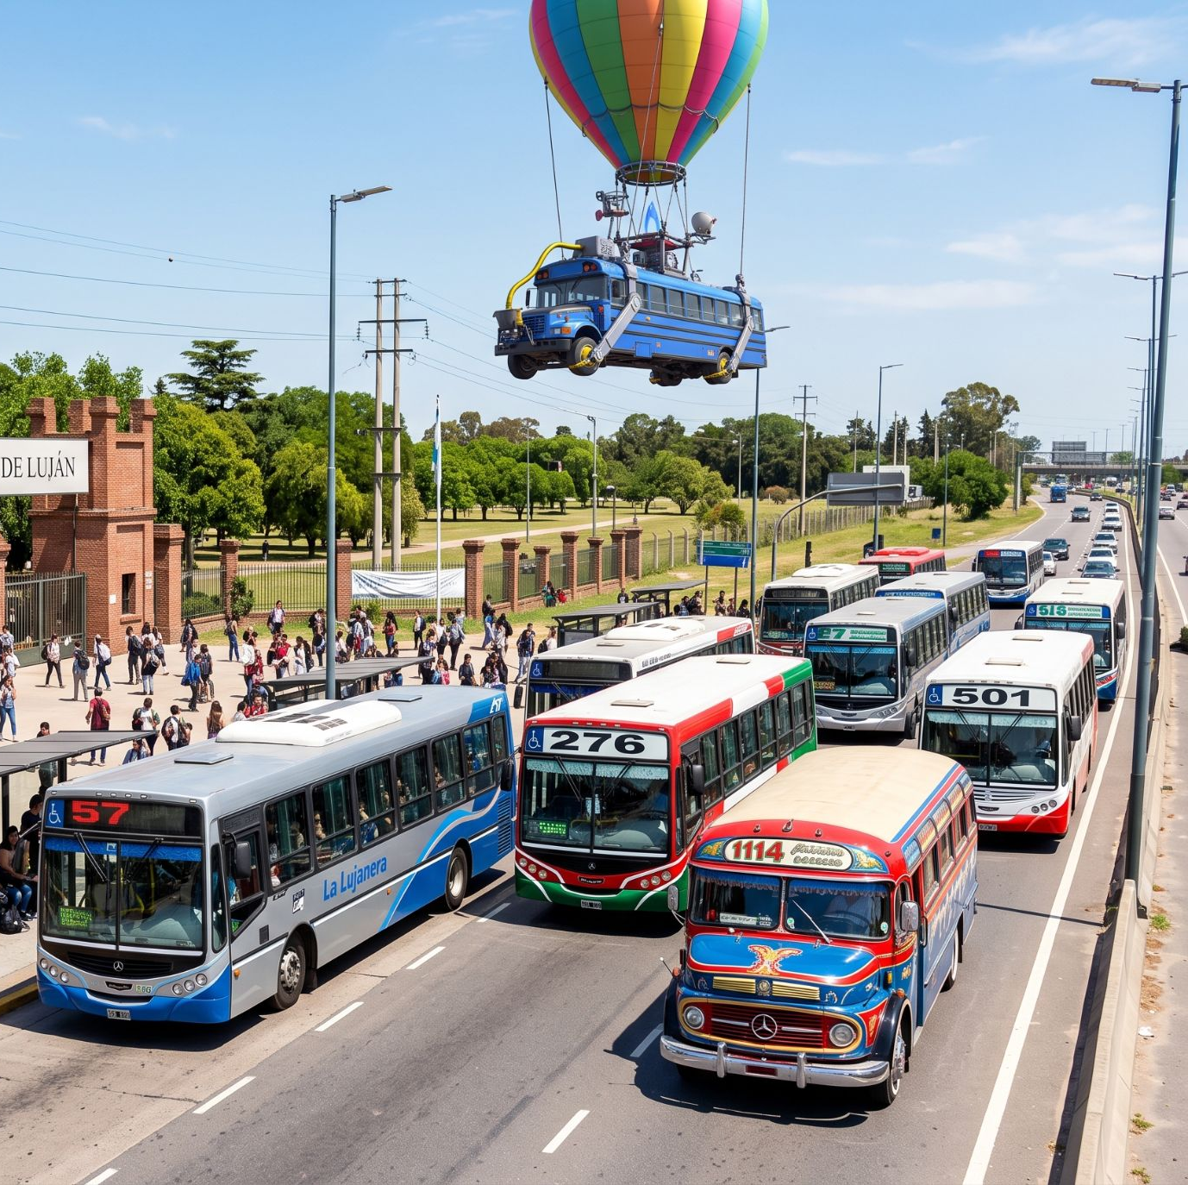
Lineas de Colectivos
203: Luján ↔ Moreno
322: Luján ↔ Las Heras
350: Luján ↔ Pilar
365: Luján ↔ Lemos
410: Luján ↔ San Martín (x Ruta 7)
500: Estación Rodríguez ↔ Cañada de Arias (Esc 3)
501: Estación Luján ↔ Barrio Juan XXIII
501: Estación Luján ↔ La Palomita (x Parque Lesa)
57 (x Autopista): Moreno ↔ Mercedes
57 (x Buen Ayre): Palermo ↔ Mercedes
57 (Directo): Once ↔ Luján
57 (Expreso): Palermo ↔ Mercedes
57: Once ↔ Luján ↔ Navarro
Fabe Bus: Luján → Terminal Obelisco
TENEMOS BOLETO ESTUDIANTIL

Slide 8
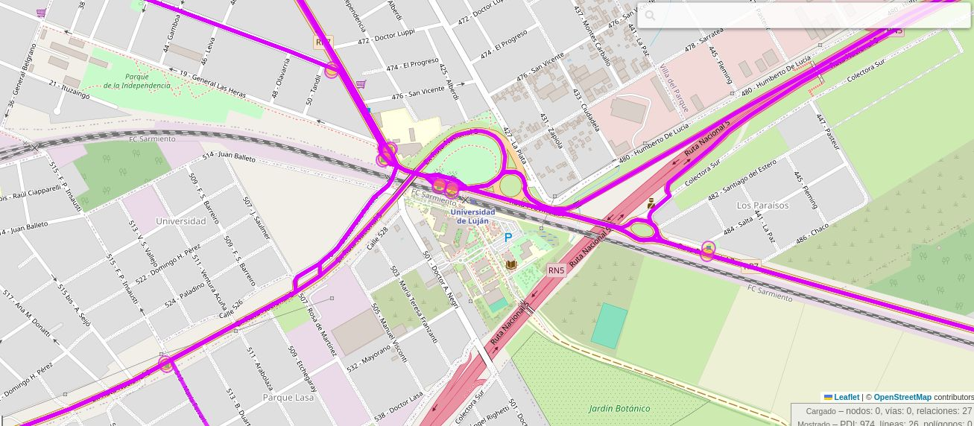
Líneas de Colectivos

Slide 9
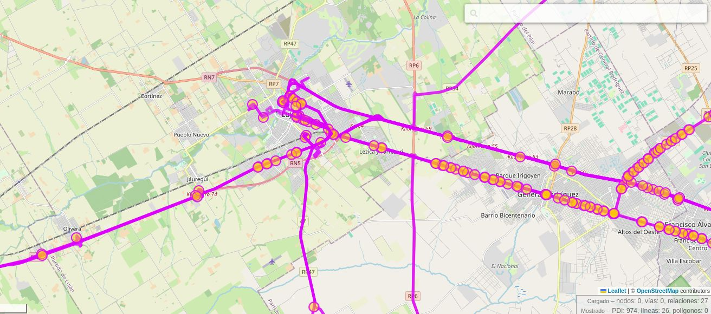


Líneas de Colectivos

Slide 10
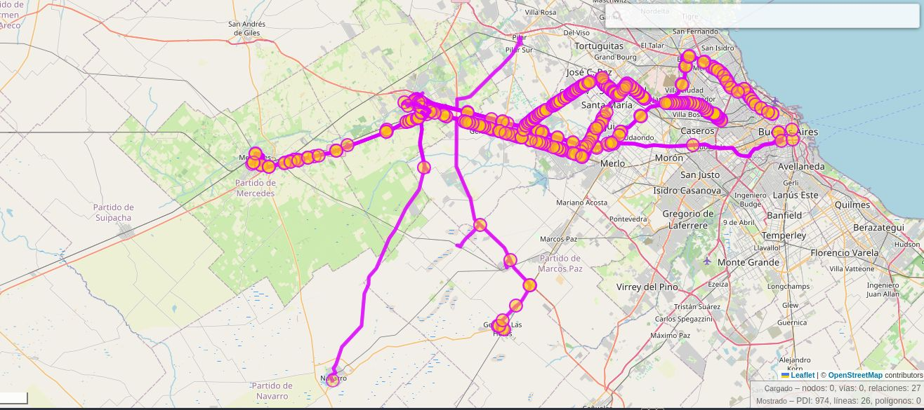


Líneas de Colectivos

Slide 11
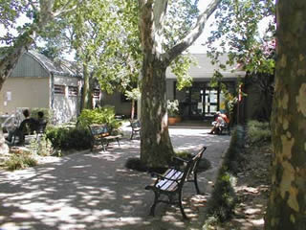
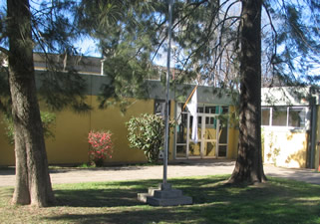
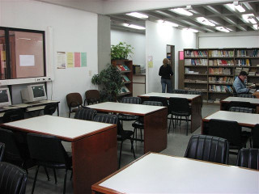
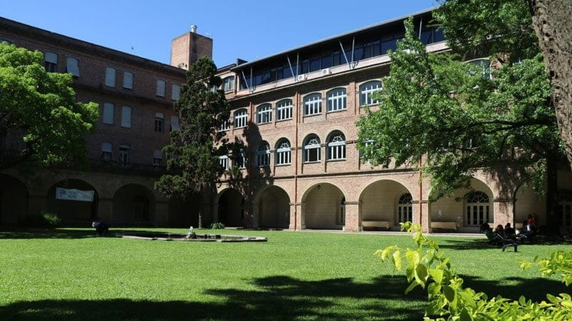
Sedes de Cursada
Analista Univ. en Ciencias de Datos
Luján
Sede Central — Inscripción disponible para cursada presencial.
San Miguel
Centro Regional San Miguel
Nota: Clases en el Colegio Máximo
Chivilcoy
Centro Regional Chivilcoy — Inscripciones abiertas.

Slide 12



Modalidades de Cursada
Analista Univ. en Ciencias de Datos
Presencial
Asistencia regular a clases en las sedes universitarias.
Clases teóricas y prácticas en aula.
Interacción directa con docentes y pares.
Acceso a laboratorios del campus.
Semi-presencial
Esquema híbrido que combina encuentros virtuales y presenciales.
Clases virtuales periódicas.
Encuentros clave en sede.
Flexibilidad de horarios.
Virtual
Cursada 100% en campus virtual con instancias de evaluación presencial.
Materiales y actividades online.
Exámenes parciales y finales presenciales.
Ideal para estudiantes distantes.

Slide 13

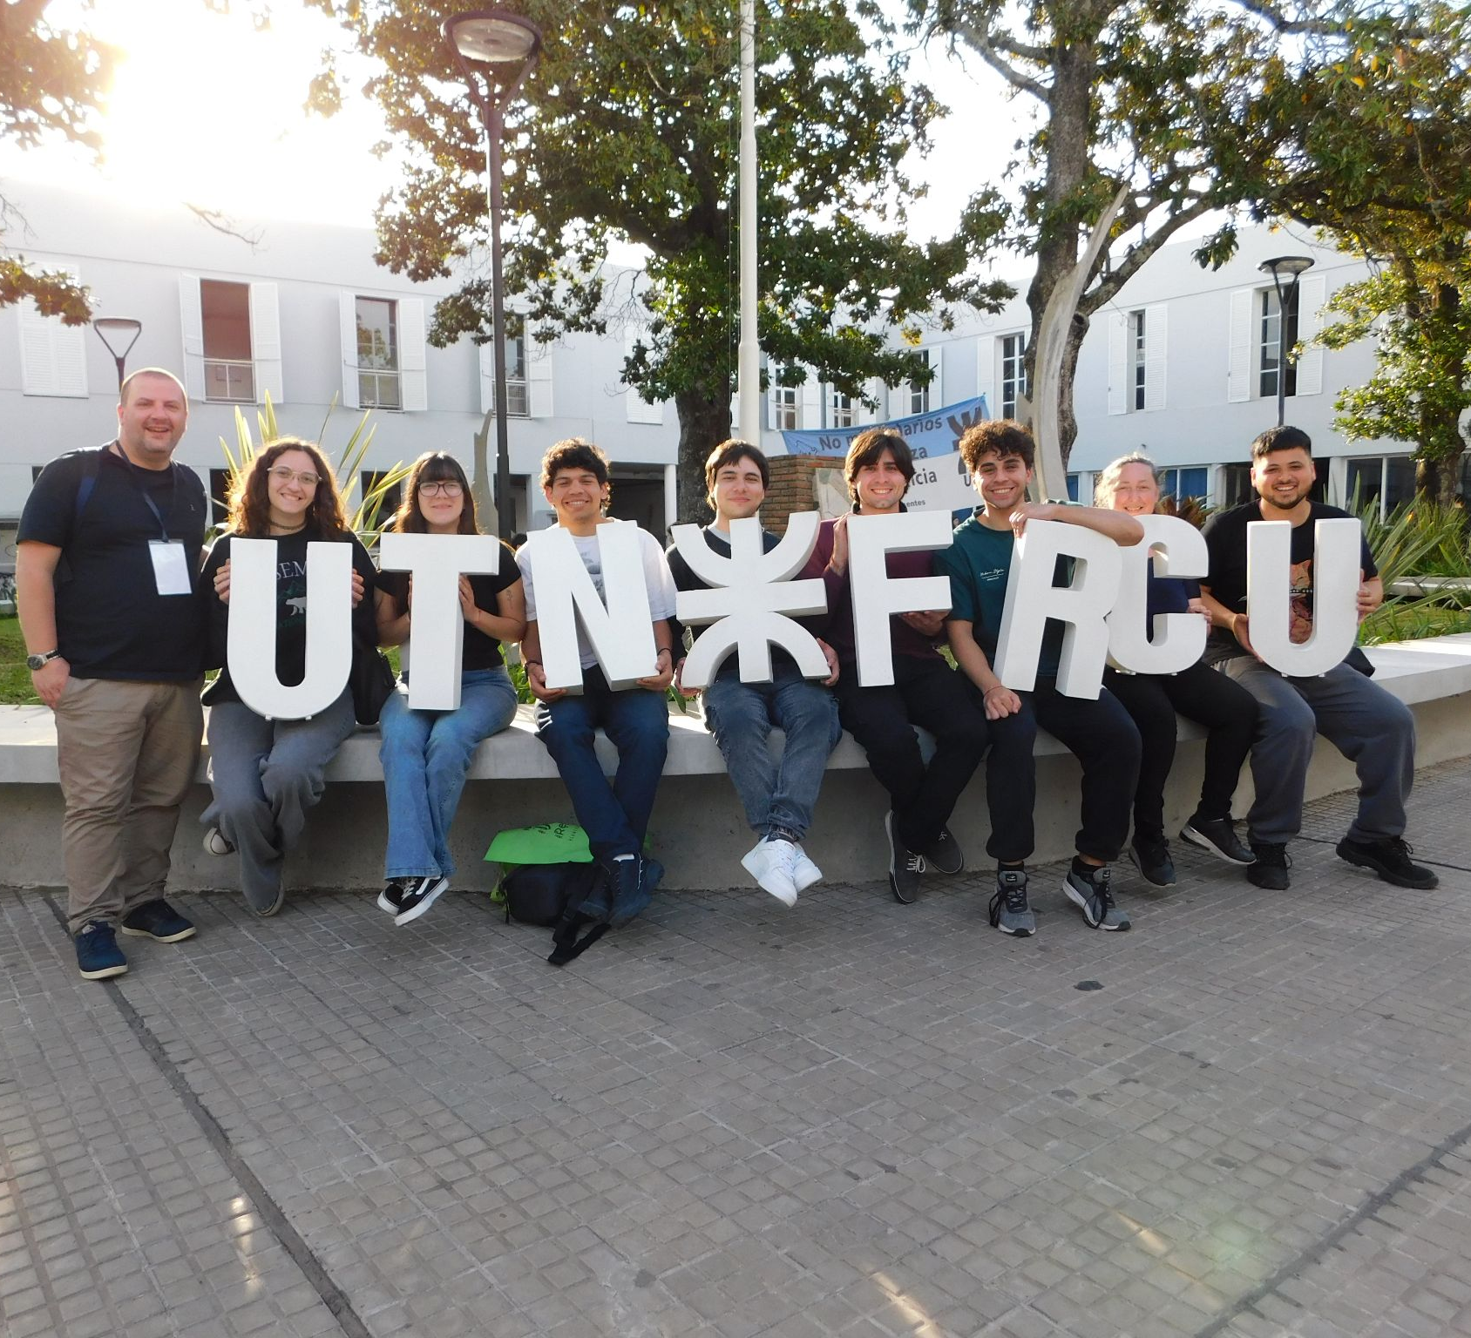
CACIC 2026
Participación Estudiantil
Estudiantes de Analista
Universitario en Ciencias de Datos
Por primera vez, nuestra carrera
presente en el XXXII Congreso
Argentino de Ciencias de la
Computación (CACIC 2026).
Representación de la comunidad académica de la UNLu.
Espacio de aprendizaje,
intercambio
y networking profesional.
Impulso a la formación práctica
en ciencias de datos.

